Slide 1
二重积分的定义与计算

Slide 2
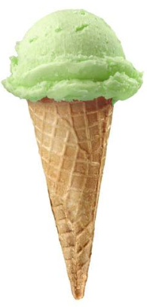
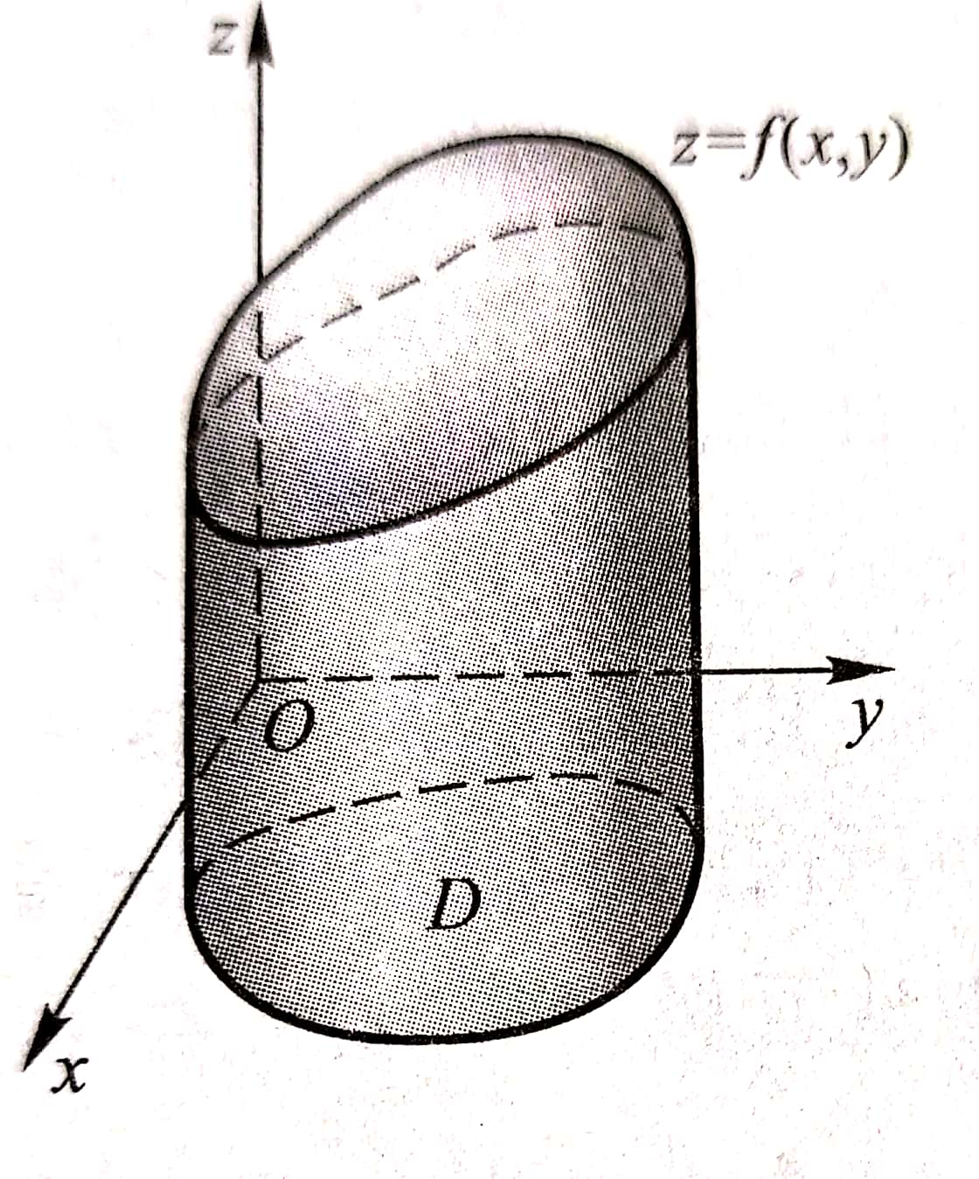
引入
相信大家都吃过冰淇淋吧，右图就是我们常见的冰淇淋的样式之一，那么，大家在吃冰淇淋的时候有没有想过，冰淇淋的体积应该怎样计算呢？本节，我们就将采用二重积分的方式，来计算这个冰淇淋的体积。
二重积分就是计算冰淇淋的体积的吗？
唔，当然不仅限于此，二重积分最经典和最常见的应用就是计算曲顶柱体的体积，如图（严格定义见书）
顿时感觉没意思了好多

Slide 3
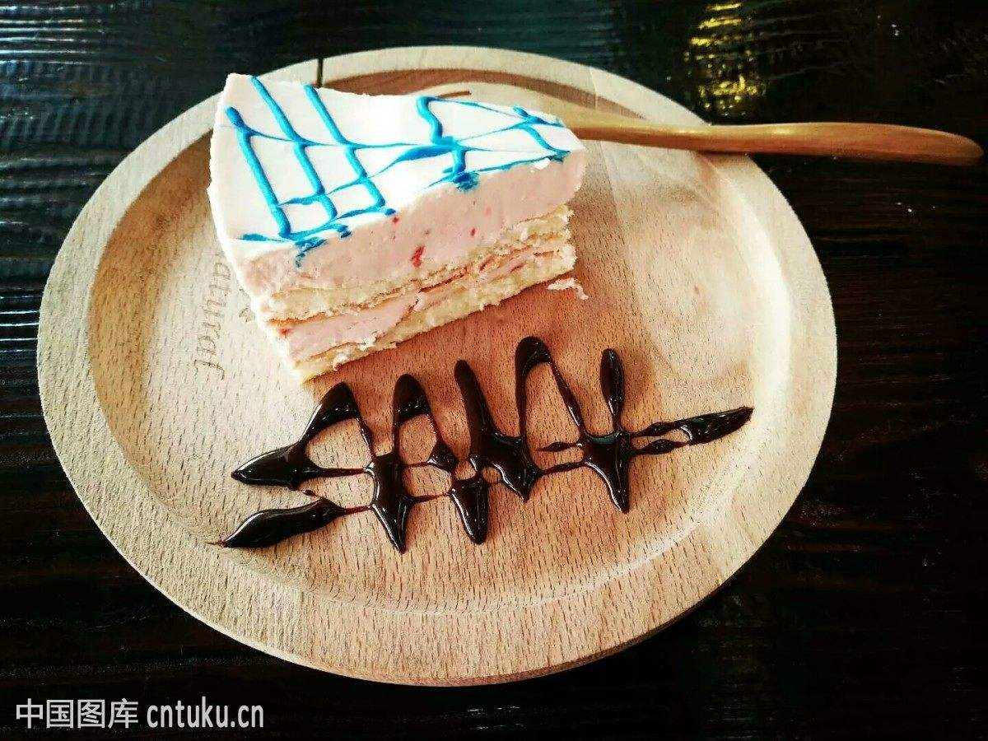
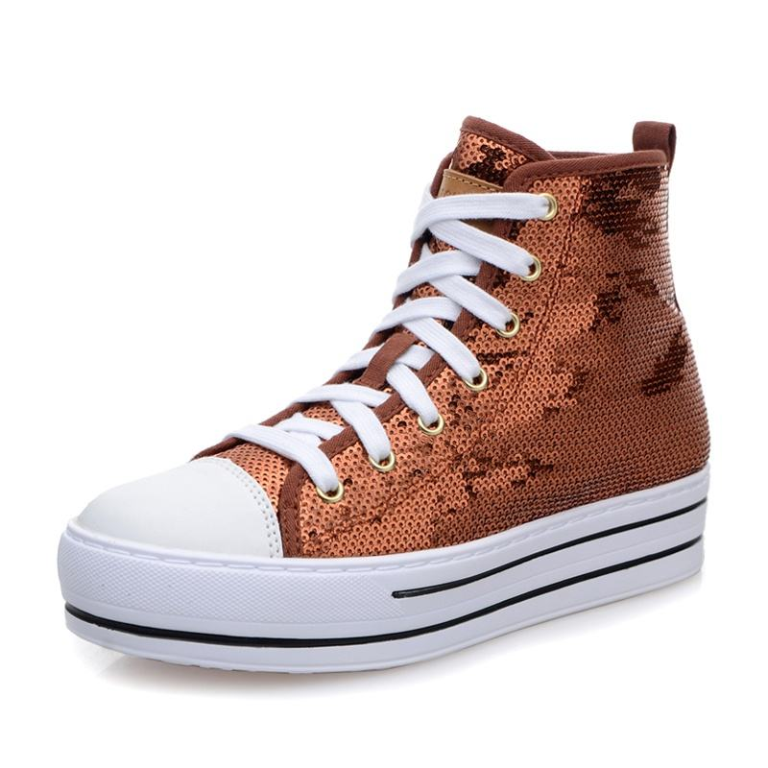
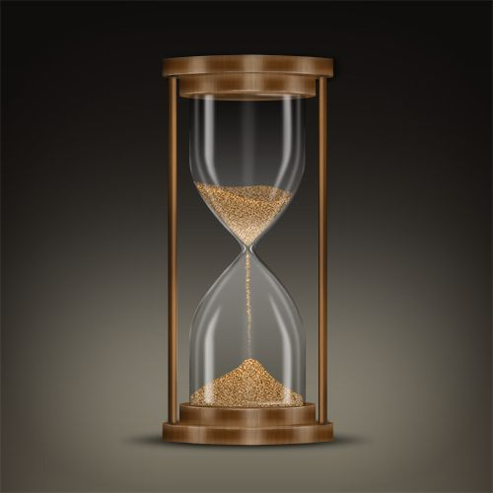
引入
曲顶柱体啊，生活中有很多东西都是曲顶柱体（或是曲顶柱体）组成的，比如我们常见的

Slide 4
引入
（序）等等，都是曲顶柱体，是不是很有趣？你还能举出其他例子吗?
让我想一想
习题1

Slide 5

主观题
10分
答案解析
请举出其他曲顶柱体的例子，至少举出两个，可以并且图片（可以是拍照所得，也可以是网上下载的）
此处添加答案解析
正常使用主观题需2.0以上版本雨课堂
作答
可为此题添加文本、图片、公式等解析，且需将内容全部放在本区域内。正常使用需3.0以上版本

Slide 6
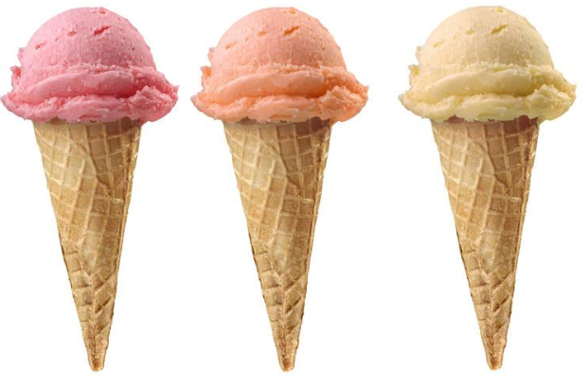
目标
以冰淇淋为例，应用二重积分计算曲顶柱体

Slide 7
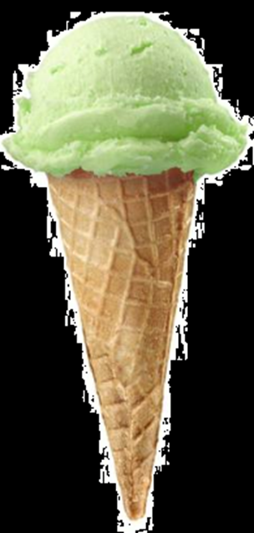
前测
那么怎么计算冰淇淋的体积呢？
这个冰淇淋怎么看都不满足曲顶柱体的定义
的确，但是通过简单的拆分，我们可以将冰淇淋拆分成两个简单曲顶柱体的叠加

Slide 8
学生：这样好像就可以了，冰淇淋上面是一个半球，冰淇淋下面是一个圆锥，两者都可以看做是曲顶柱体，只不过下面的圆锥要倒着放一下就好了
的确，不过这个冰淇淋甜筒口不是一个标准圆，而是一个椭圆，上面其实是半个椭球，下面其实是一个椭圆锥。
老师：本节课，我们就要以冰淇淋的上半部分为例，来探索用二重积分计算半个椭球的方法，在掌握了方法之后，椭圆锥的体积就留给大家计算喽。
不过，在开始之前，你还记得关于椭球的相关概念和性质吗？

Slide 9
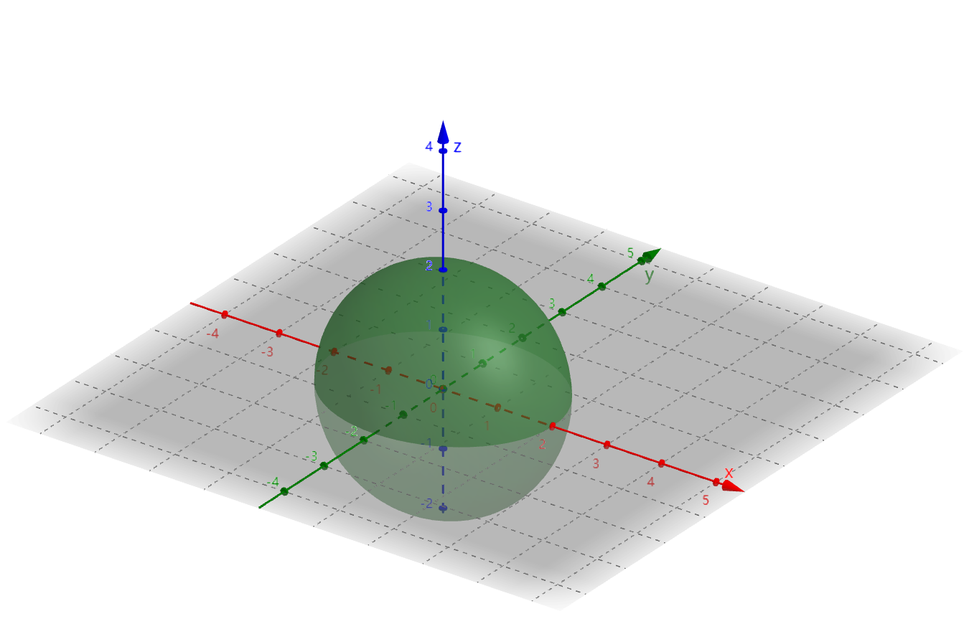
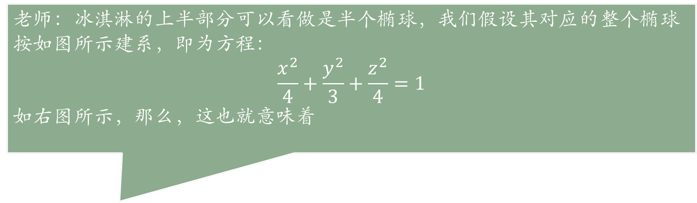
前测
老师：冰淇淋的上半部分可以看做是半个椭球，我们假设其对应的整个椭球按如图所示建系，即为方程：
$$\frac{x^{2}}{4}+\frac{y^{2}}{3}+\frac{z^{2}}{4}=1$$
如右图所示，那么，这也就意味着
习题2
点击图片查看3D可变图片

Slide 10
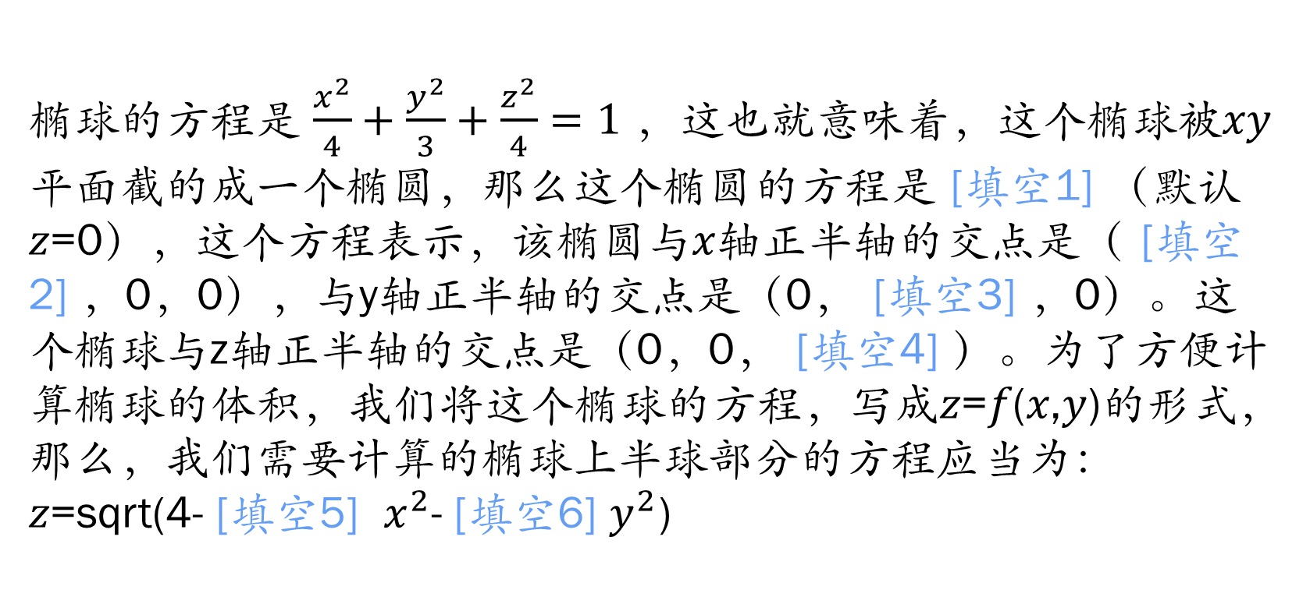
填空题
25分
答案解析
椭球的方程是 $\frac{x^{2}}{4}+\frac{y^{2}}{3}+\frac{z^{2}}{4}=1$ ，这也就意味着，这个椭球被𝑥𝑦平面截的成一个椭圆，那么这个椭圆的方程是 [填空1] （默认𝑧=0），这个方程表示，该椭圆与𝑥轴正半轴的交点是（ [填空2] ，0，0），与y轴正半轴的交点是（0， [填空3] ，0）。这个椭球与z轴正半轴的交点是（0，0， [填空4] ）。为了方便计算椭球的体积，我们将这个椭球的方程，写成𝑧=𝑓(𝑥,𝑦)的形式，那么，我们需要计算的椭球上半球部分的方程应当为：𝑧=sqrt(4- [填空5] $x^{2}$- [填空6] $y^{2}$)
此处添加答案解析
正常使用填空题需3.0以上版本雨课堂
作答
可为此题添加文本、图片、公式等解析，且需将内容全部放在本区域内。正常使用需3.0以上版本

Slide 11
动手操作
老师：我们现在只取我们，需要的部分，即椭圆的上半部分，如图，那么怎样求这样一个半球的体积呢？
隐藏剧情
学生：这不像以前学过的球、椎、柱那样有标准的计算公式，也不是这些基本物体的组合

Slide 12
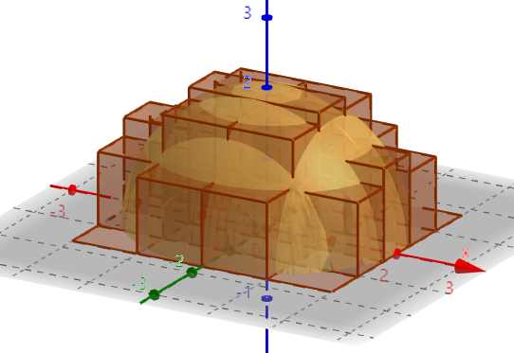
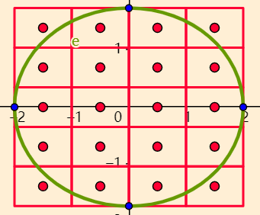
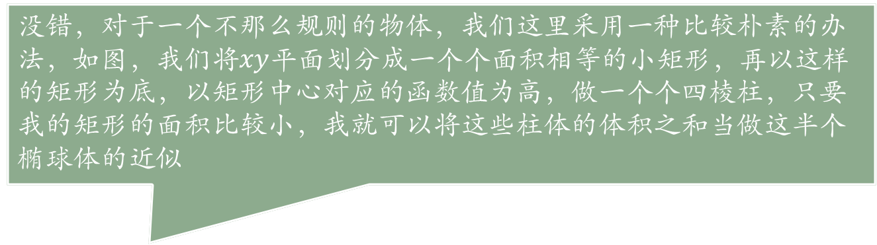
动手操作
没错，对于一个不那么规则的物体，我们这里采用一种比较朴素的办法，如图，我们将$xy$平面划分成一个个面积相等的小矩形，再以这样的矩形为底，以矩形中心对应的函数值为高，做一个个四棱柱，只要我的矩形的面积比较小，我就可以将这些柱体的体积之和当做这半个椭球体的近似
这个方法挺不错的，而且我们以前也经常这样做，在初高中的时候，对于一个不规则的二维图形，要计算它的面积，我们通常将这个图形放在方格纸上，然后对图形所占的方格进行计数，来当做这个不规则图形面积的近似
是的，这是完全一致的思想，下面，就让老师来提供这个立体的“方格纸”，同学们一起来数数看吧。

Slide 13
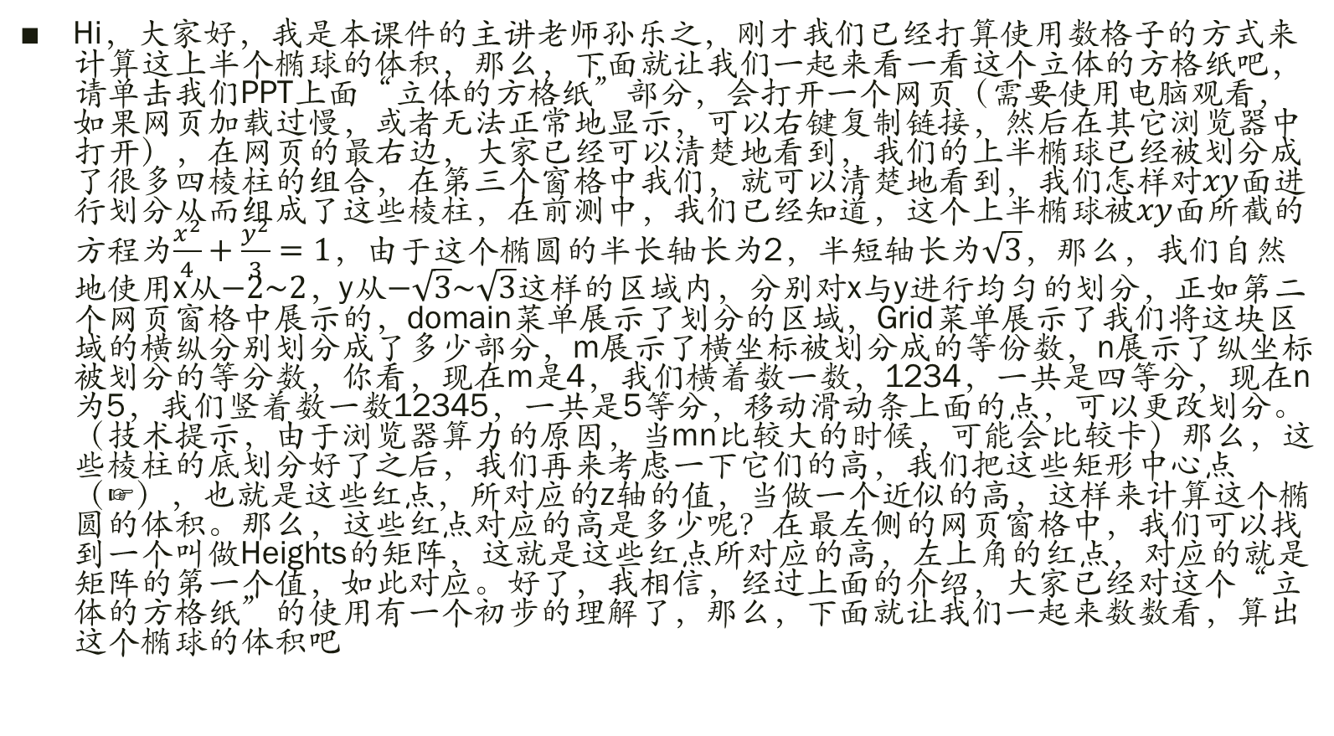
动手操作：立体的方格纸
Hi，大家好，我是本课件的主讲老师孙乐之，刚才我们已经打算使用数格子的方式来计算这上半个椭球的体积，那么，下面就让我们一起来看一看这个立体的方格纸吧，请单击我们PPT上面“立体的方格纸”部分，会打开一个网页（需要使用电脑观看，如果网页加载过慢，或者无法正常地显示，可以右键复制链接，然后在其它浏览器中打开），在网页的最右边，大家已经可以清楚地看到，我们的上半椭球已经被划分成了很多四棱柱的组合，在第三个窗格中我们，就可以清楚地看到，我们怎样对$xy$面进行划分从而组成了这些棱柱，在前测中，我们已经知道，这个上半椭球被$xy$面所截的方程为$\frac{x^{2}}{4}+\frac{y^{2}}{3}=1$，由于这个椭圆的半长轴长为2，半短轴长为$\sqrt{3}，$那么，我们自然地使用x从$−2\sim 2，$y从$−\sqrt{3}\sim \sqrt{3}$这样的区域内，分别对x与y进行均匀的划分，正如第二个网页窗格中展示的，domain菜单展示了划分的区域，Grid菜单展示了我们将这块区域的横纵分别划分成了多少部分，m展示了横坐标被划分成的等份数，n展示了纵坐标被划分的等分数，你看，现在m是4，我们横着数一数，1234，一共是四等分，现在n为5，我们竖着数一数12345，一共是5等分，移动滑动条上面的点，可以更改划分。（技术提示，由于浏览器算力的原因，当mn比较大的时候，可能会比较卡）那么，这些棱柱的底划分好了之后，我们再来考虑一下它们的高，我们把这些矩形中心点（☞），也就是这些红点，所对应的z轴的值，当做一个近似的高，这样来计算这个椭圆的体积。那么，这些红点对应的高是多少呢？在最左侧的网页窗格中，我们可以找到一个叫做Heights的矩阵，这就是这些红点所对应的高，左上角的红点，对应的就是矩阵的第一个值，如此对应。好了，我相信，经过上面的介绍，大家已经对这个“立体的方格纸”的使用有一个初步的理解了，那么，下面就让我们一起来数数看，算出这个椭球的体积吧

Slide 14
动手操作：数数看
习题3
1. 当m=3，n=4的时候，这个半椭球的体积可以近似为：
2. 当m=4，n=4的时候，这个半椭球的体积可以近似为：
3. 当m，n变得越来越大的时候，这个半椭球的体积越来越趋向于（保留一位小数）

Slide 15
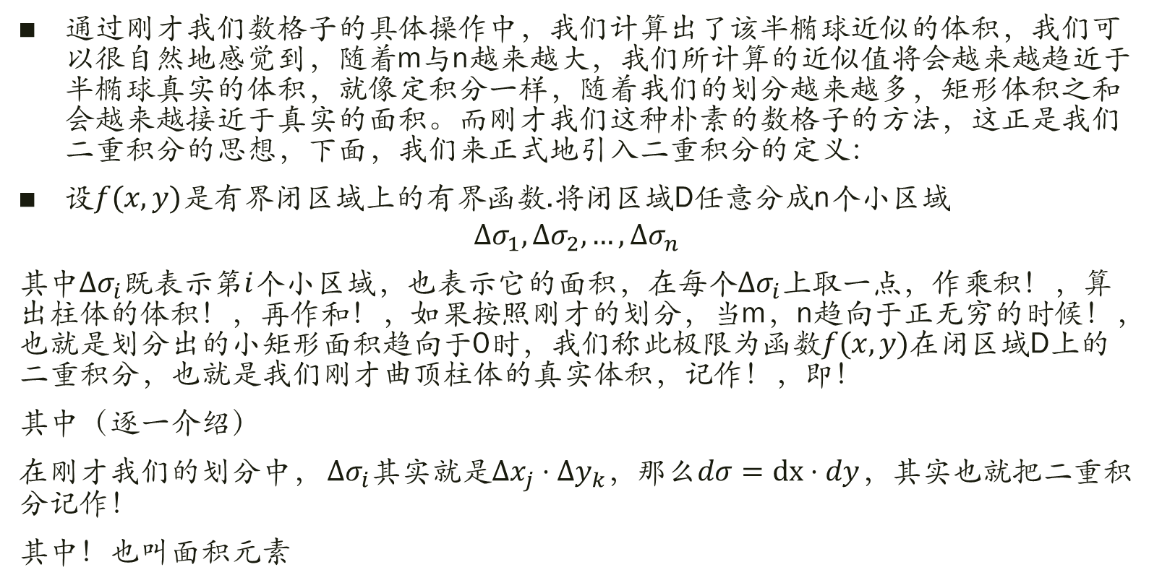
动手操作：二重积分的定义
通过刚才我们数格子的具体操作中，我们计算出了该半椭球近似的体积，我们可以很自然地感觉到，随着m与n越来越大，我们所计算的近似值将会越来越趋近于半椭球真实的体积，就像定积分一样，随着我们的划分越来越多，矩形体积之和会越来越接近于真实的面积。而刚才我们这种朴素的数格子的方法，这正是我们二重积分的思想，下面，我们来正式地引入二重积分的定义：
设$f(x,y)$是有界闭区域上的有界函数.将闭区域D任意分成n个小区域
$$∆σ_{1},∆σ_{2},…,∆σ_{n}$$
其中$∆σ_{i}$既表示第$i$个小区域，也表示它的面积，在每个$∆σ_{i}$上取一点，作乘积！，算出柱体的体积！，再作和！，如果按照刚才的划分，当m，n趋向于正无穷的时候！，也就是划分出的小矩形面积趋向于0时，我们称此极限为函数$f(x,y)在$闭区域D上的二重积分，也就是我们刚才曲顶柱体的真实体积，记作！，即！
其中（逐一介绍）
在刚才我们的划分中， $∆σ_{i}$其实就是$∆x_{j}⋅∆y_{k}$，那么$dσ=dx⋅dy$，其实也就把二重积分记作！
其中！也叫面积元素

Slide 16
动手操作：二重积分的计算
视频

Slide 17
动手操作：算算看
习题4
请分别用两种计算方法计算上半椭球的体积，请拍照上传您的计算过程，两种方法计算的结果应当是一样的，最后算得这个半椭球的体积为：

Slide 18
后测：完整的冰淇淋
好了，我们通过计算冰淇淋的上半部分也就是半个椭球的体积，了解了二重积分这样的工具
学生：那么下面我们该吃甜筒了（即冰淇淋的下半部分）
老师：看来是跃跃欲试了，那么下面我们就来计算甜筒部分的体积吧
习题5

Slide 19
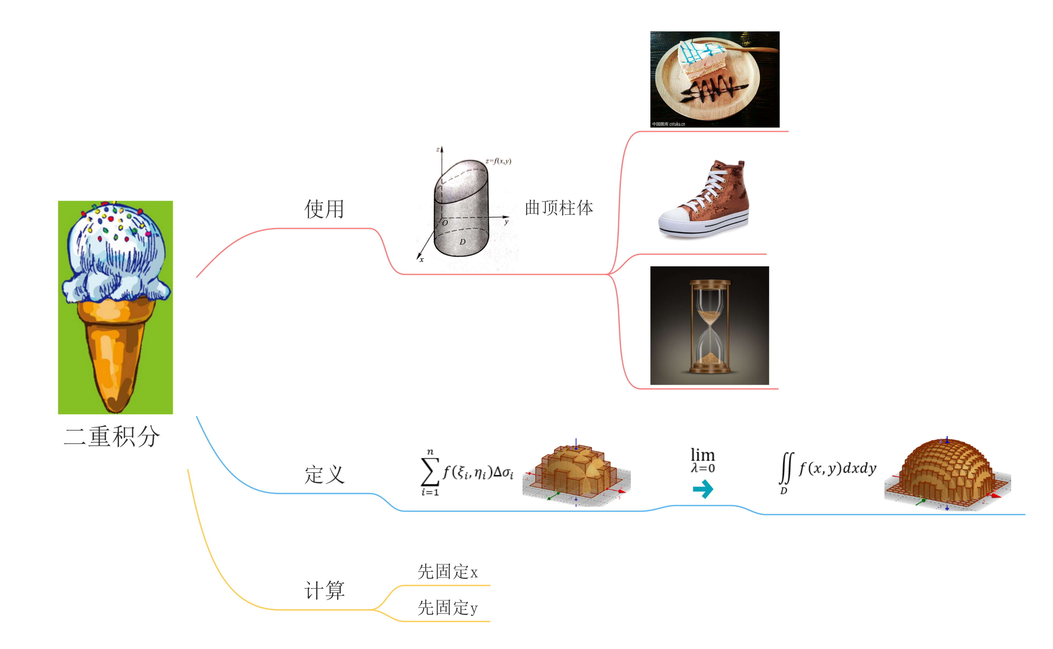
总结：预习完之后你应当知道

Slide 20
隐藏剧情
不过，这个问题好像可以用以前学过定积分的知识解决，只要……
如果你能想到这样的观点，并且知道大致的思路，你可以先返回主线剧情，而将这样的思路作为验证最后结论是否正确的方式，并且将你的验算过程提交。
如果你确实想不到这样的观点，你可以放弃这个剧情。
在泛雅平台的本章“隐藏剧情”习题里，答出正确的计算方法，会有额外的加分。

